Slide 1
Комитет по делам образования города Челябинска
Муниципальное автономное общеобразовательное учреждение «Образовательный центр № 5 г. Челябинска»
Игровые технологии как эффективный способ подготовки к ЕГЭ
Юткин Николай Дмитриевич,
ученик 11-3 класса
МАОУ «ОЦ № 5 г. Челябинска»
Руководитель: Аникина
Любовь Васильевна,
учитель русского языка и литературы МАОУ «ОЦ № 5 г. Челябинска»
Челябинск 2024

Slide 2
Цели работы:
Повышение качества образования
Развитие логического мышления обучающихся
Развитие пространственного мышления обучающихся
Модернизация методов обучения в школе

Slide 3
Задачи
Проанализировать литературу по теме
Изучить существующие примеры похожих практик
Создать прототип игрового устройства
Провести апробацию
Сравнить результаты до и после

Slide 4
Лирическое отступление
Новаторские методы обучения
Современные технические решения
Что влияет на заинтересованность детей
Гаджеты
Общение
Старые методы обучения
В настоящее время школа нуждается в такой организации своей деятельности, которая обеспечила бы развитие индивидуальных способностей и творческого отношения к жизни каждого учащегося, внедрение различных инновационных программ, реализацию принципа гуманного подхода к детям.
В современной школе возникает насущная потребность в расширении методического потенциала в целом и в активных формах обучения в частности. К таким активным формам обучения относятся игровые технологии.

Slide 5
Нравятся ли вам нынешние методики?*
*ОЦ №5 г. Челябинска, в котором проводился опрос, одна из передовых школ, в которой учителя уже начинают пробовать вводить «новую школу обучения» на замену «старой школе»

Slide 6
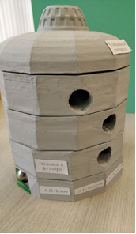
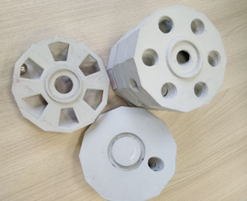
Чем разнообразить урок?
В ходе BRAINSHTORMа была разработана концепция головоломки, которую сможет повторить даже школьник на уроке технологии. Что же это?
На фото вам представлена модель головоломки, на разработку и создание которой ушло несколько дней. Но каков же результат!

Slide 7
Выбор учащихся

Slide 8
Итоги
Как видим из графика, подобные устройства могут стать дешёвыми аналогами дорогого оборудования, лишь незначительно ему уступая в глазах детей. Но куда важнее, что и то, и другое сильно выделяется на фоне простых уроков с доской и мелом. И я считаю, именно такой подход нужен в современных школах.

Slide 9
СПАСИБО!
ОСТАЛИСЬ ВОПРОСЫ?

